Slide 1

Криптографические методы обеспечения информационной безопасности
Лекция 6.
Современные блочные криптосистемы.
Факультет Безопасности информационных технологий
Таранов Сергей Владимирович,
к.т.н., ординарный доцент Университета ИТМО
serg.tvc@gmail.com
Санкт-Петербург
2022

Slide 2
Конкурс AES
Требования конкурса AES (Advanced Encryption Standard) на выбор блочной симметричной криптосистемы:
Длина блока 128 бит
Поддержка трех возможных длин ключей 128, 192, 256 бит
Высокий уровень криптостойкости по сравнению с другими алгоритмами
Эффективность программной и аппаратной реализации.
В финал конкурса AES вышли следующие 5 блочных шифров:
1. Mars от IBM Corporation
2. RC6 от RSA Laboratories
3. Rijndael от авторов Joan Daemen и Vincent Rijmen
4. Serpent от авторов Ross Anderson, Eli Biham и Lars Knudsen
5. Twofish от авторов Bruce Schneier, John Kelsey, Doug Whiting, DavidWagner, Chris
Hall and Niels Ferguson

Slide 3
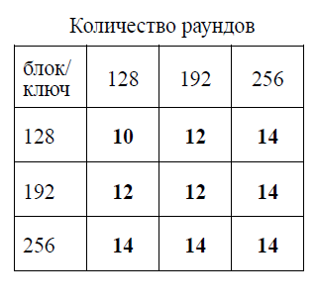
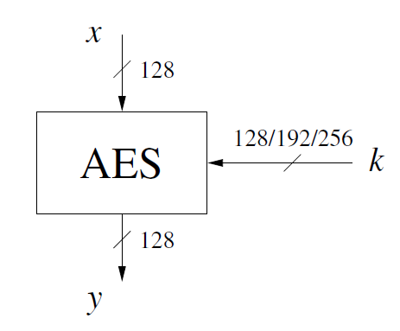
Шифр Rijndael/AES
Rijndail - настраиваемый блочный алгоритм,т.е. в данном шифре возможны блоки по 128, 192 или 256 бит.
Но стандартом AES является только блок в 128 бит.
Количество раундов зависит от размера блока и длины ключа.

Slide 4
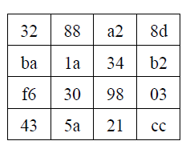
Внутренняя структура AES
Входной блок представляется в виде матрицы состояний размером 4*4
Внутренняя структура AES состоит из уровней (layers):
1.SubBytes–замена по Sbox-ам
2.ShiftRows–сдвиг строк
3.MixColumns–перемешивание столбцов
4.AddRoundKey–сложение с подключом

Slide 5
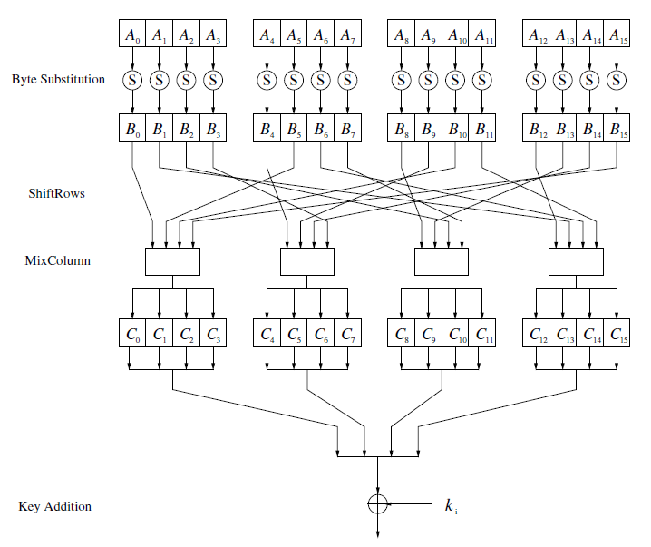
Полный раунд шифра AES

Slide 6
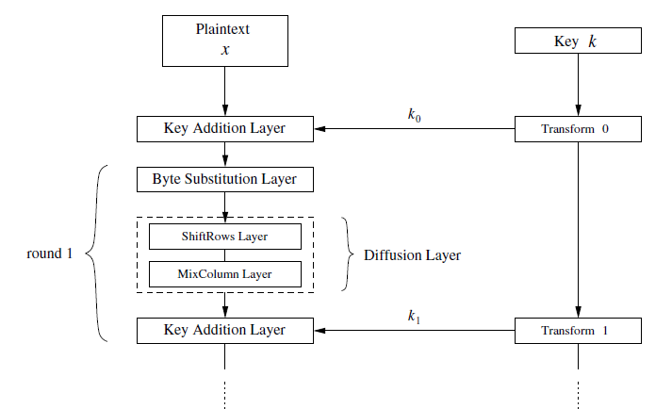
AES первый раунд шифрования

Slide 7
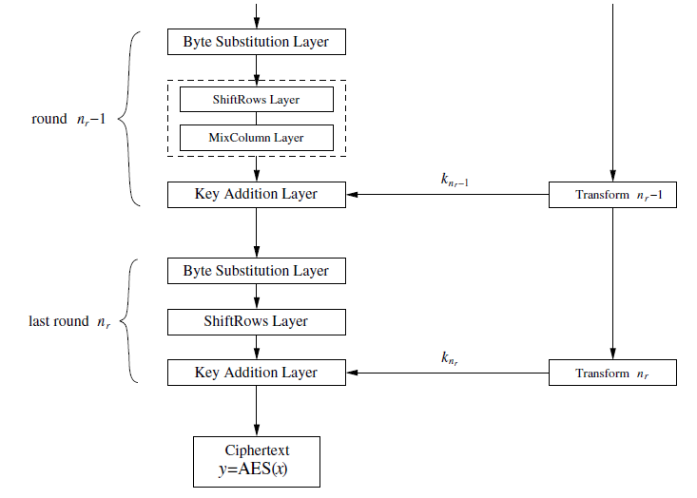
AES последний раунд шифрования

Slide 8
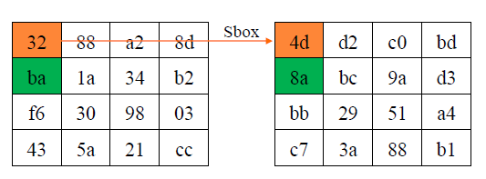
AES. Subbytes
Sbox-ы имеют математизированную структуру:
1.Байт s =32h= 00110010 = x^5+x^4+x
2.К многочлену s вычисляется обратный многочлен x по модулю x^8+x^4+x^3+x+1(неприводим)
3.Многочлен x умножается на фиксированную матрицу 8*8 и получается многочлен y, который и является результатом Sbox-а.

Slide 9

AES. Subbytes
Sbox-ы имеют математизированную структуру:
1.Байт s =32h= 00110010 = x^5+x^4+x
2.К многочлену s вычисляется обратный многочлен x по модулю x^8+x^4+x^3+x+1(неприводим)
3.Многочлен x умножается на фиксированную матрицу 8*8 и получается многочлен y, который и является результатом Sbox-а.

Slide 10
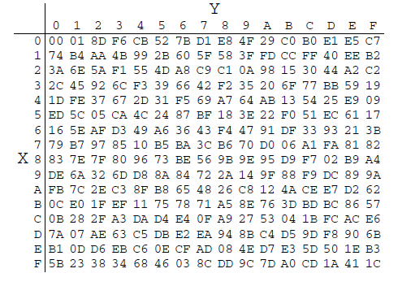
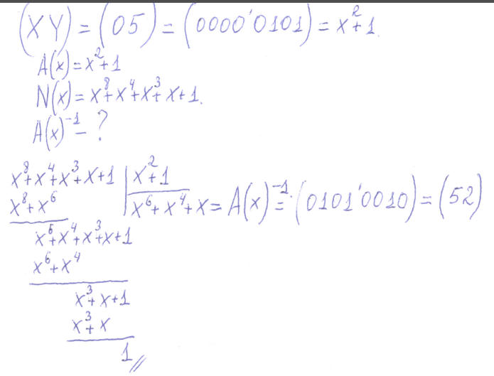
AES. Мультипликативные обратные

Slide 11
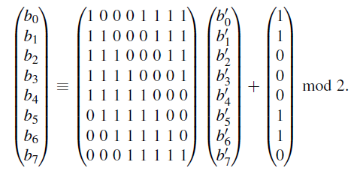
AES. SubBytes. Линейное преобразование

Slide 12
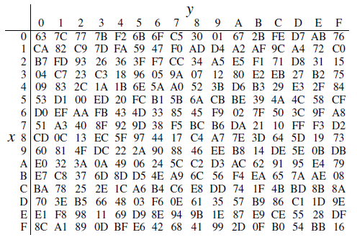
AES. SubBytes. Программная реализация

Slide 13
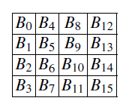
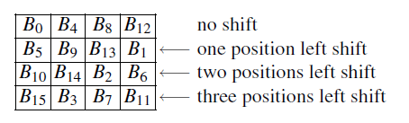
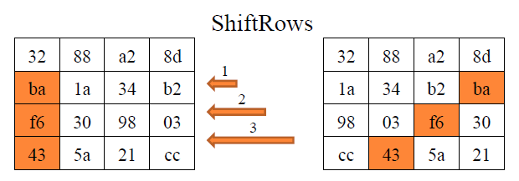
AES. ShiftRows

Slide 14
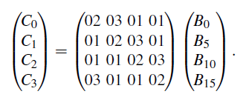
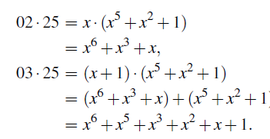
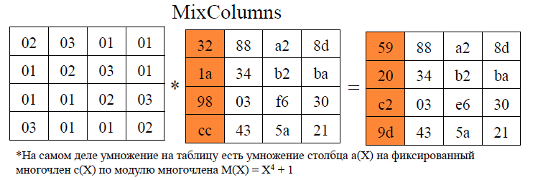
AES. Перемешивание столбцов

Slide 15
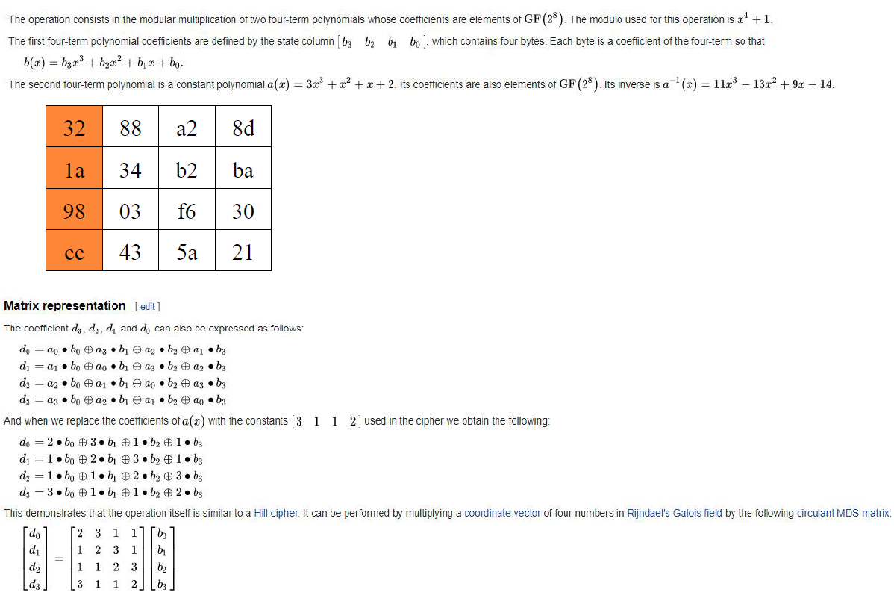
AES. MixColumn. 2 способ

Slide 16
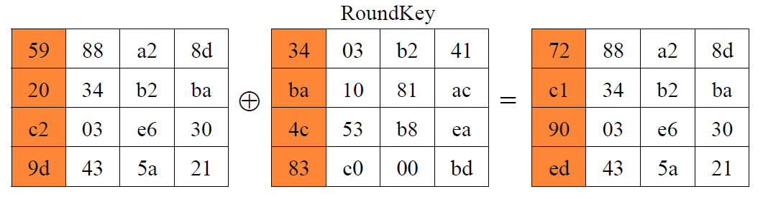
AES. Key Addition Layer. Сложение с подключом.

Slide 17
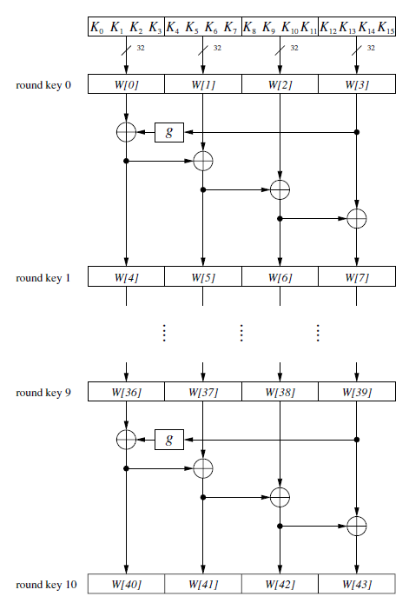
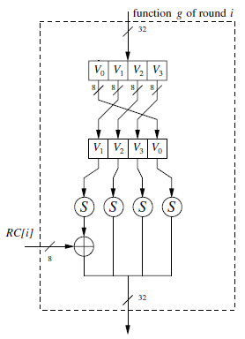
AES. Процедура расширения 128-битного ключа

Slide 18
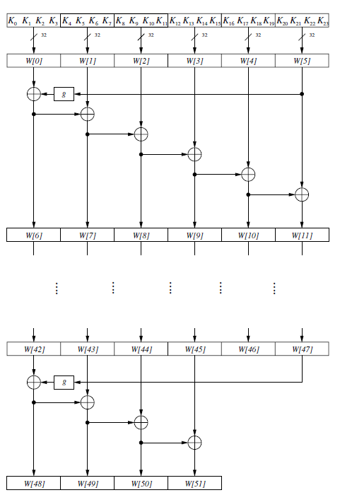
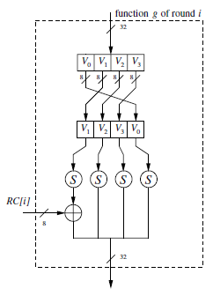
AES. Процедура расширения 192-битного ключа

Slide 19
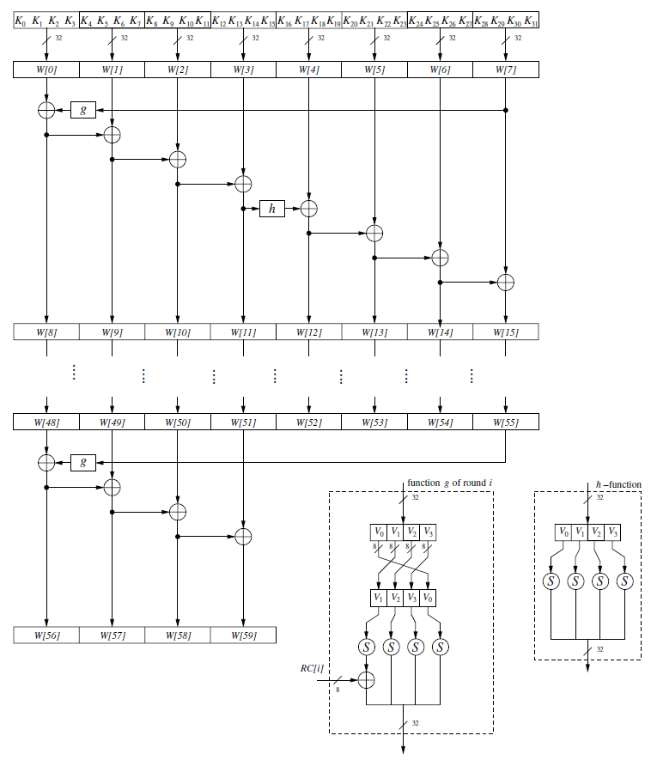
AES. Процедура расширения 256-битного ключа

Slide 20
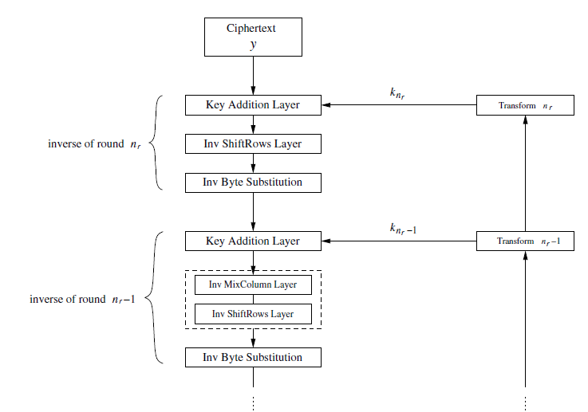
AES. Дешифрование

Slide 21
AES. Дешифрование. Последовательность операций

Slide 22
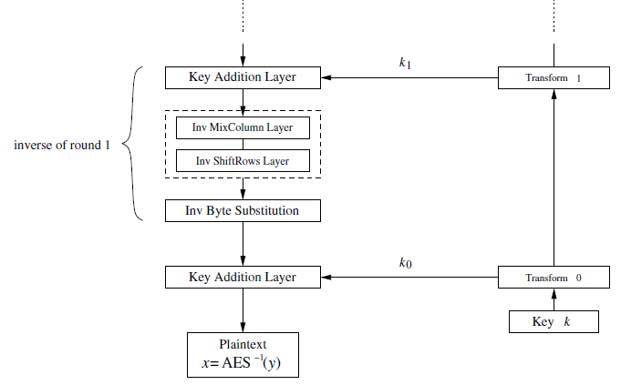
AES. Дешифрование. Последовательность операций

Slide 23
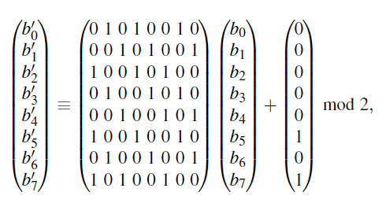
AES. InvSubBytes
1. Обратное аффинное преобразование.
2. Мультипликативное обратное для результата обратного аффинного преобразования.

Slide 24
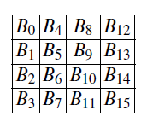
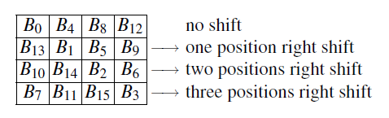
AES. InvShiftRows

Slide 25
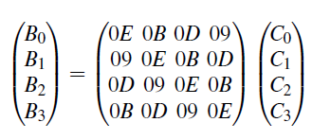
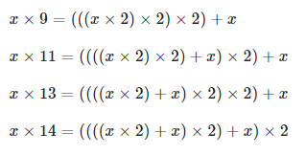
AES. InvMixColumn

Slide 26
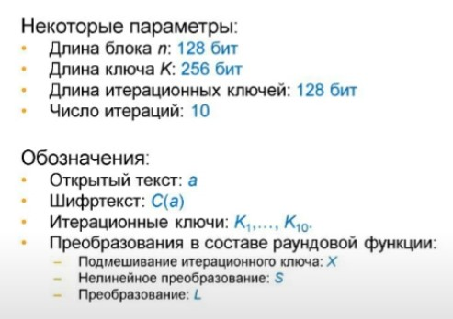
ГОСТ 34.12. Кузнечик

Slide 27
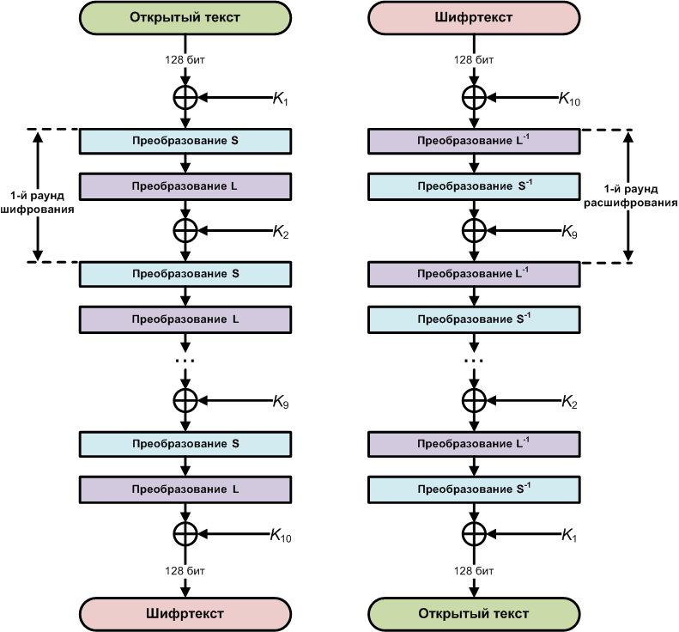

Slide 28
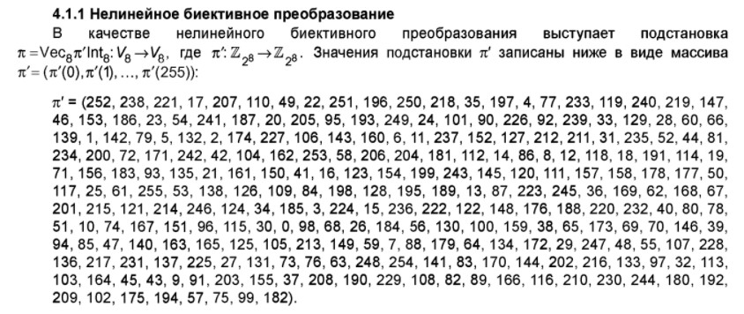

Slide 29
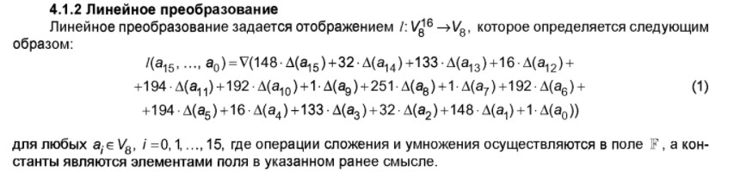
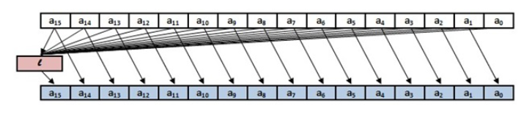

Slide 30
